Slide 1
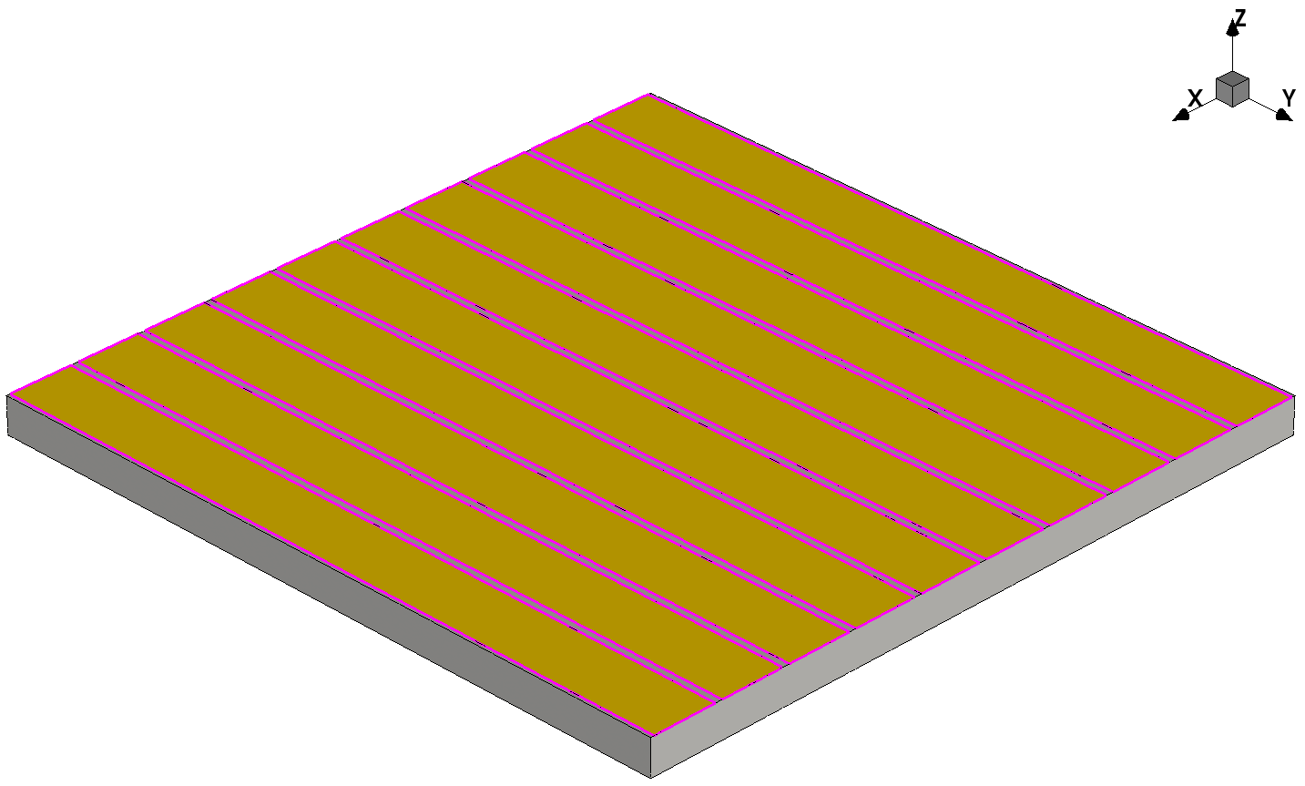
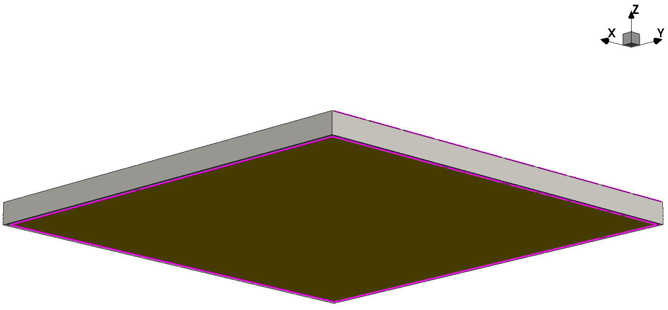
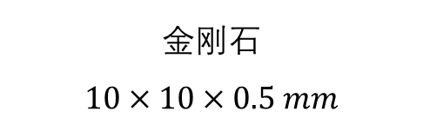


Simulation
Geometry
正面电极 10个
$$0.9×10 mm$$
反面电极
$$9.8×9.8 mm$$
金刚石
$$10×10×0.5 mm$$
Contact
(品红色框)
电极距离边缘
0.1 mm
电极距离边缘
0.05 mm
间隔 0.1 mm

Slide 2
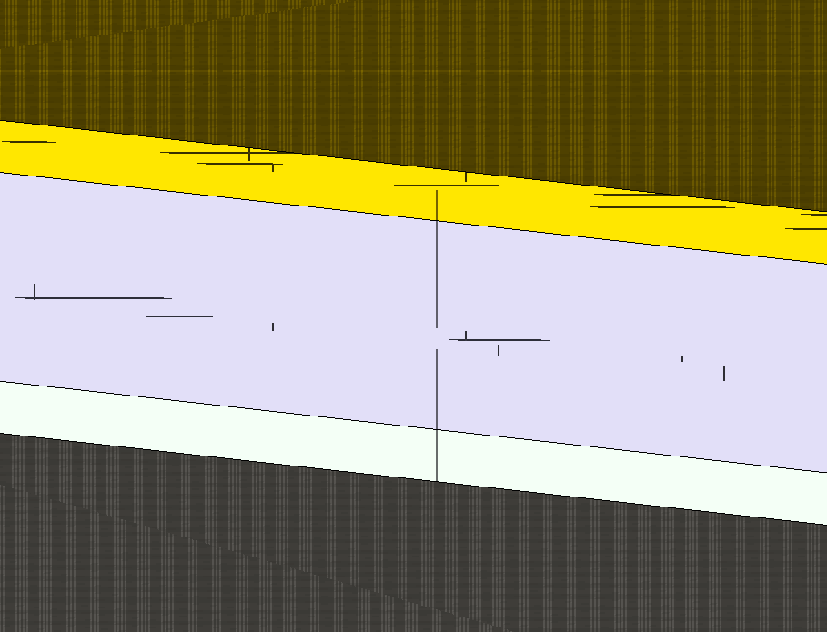
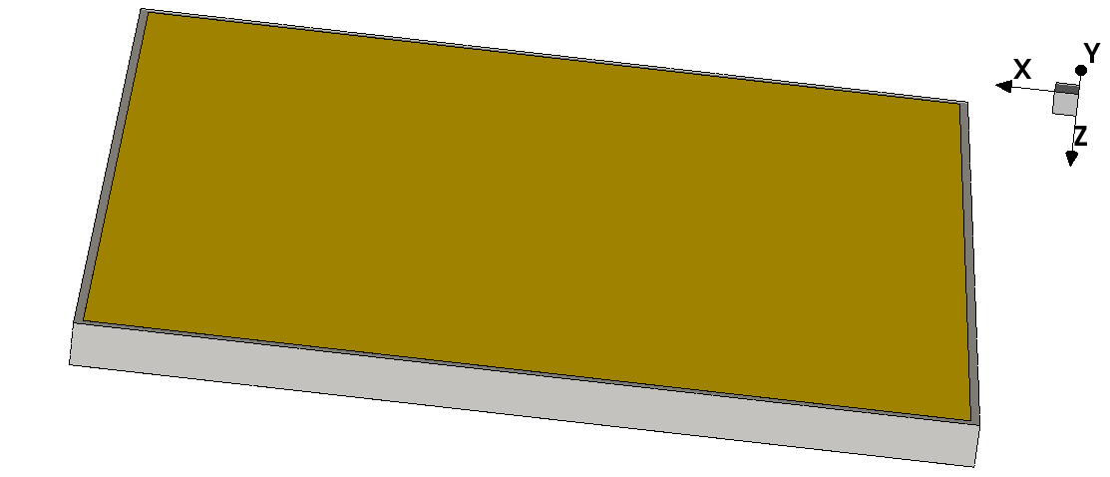
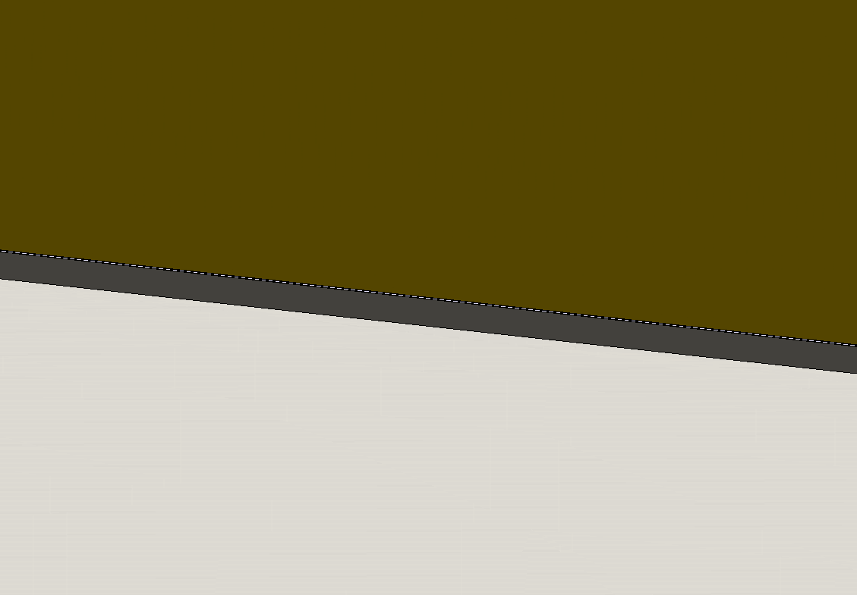
Geometry - Electrode
（顶面 金）
50 nm 金
200 nm 钨
50 nm 钛
（顶面 金刚石）

Slide 3
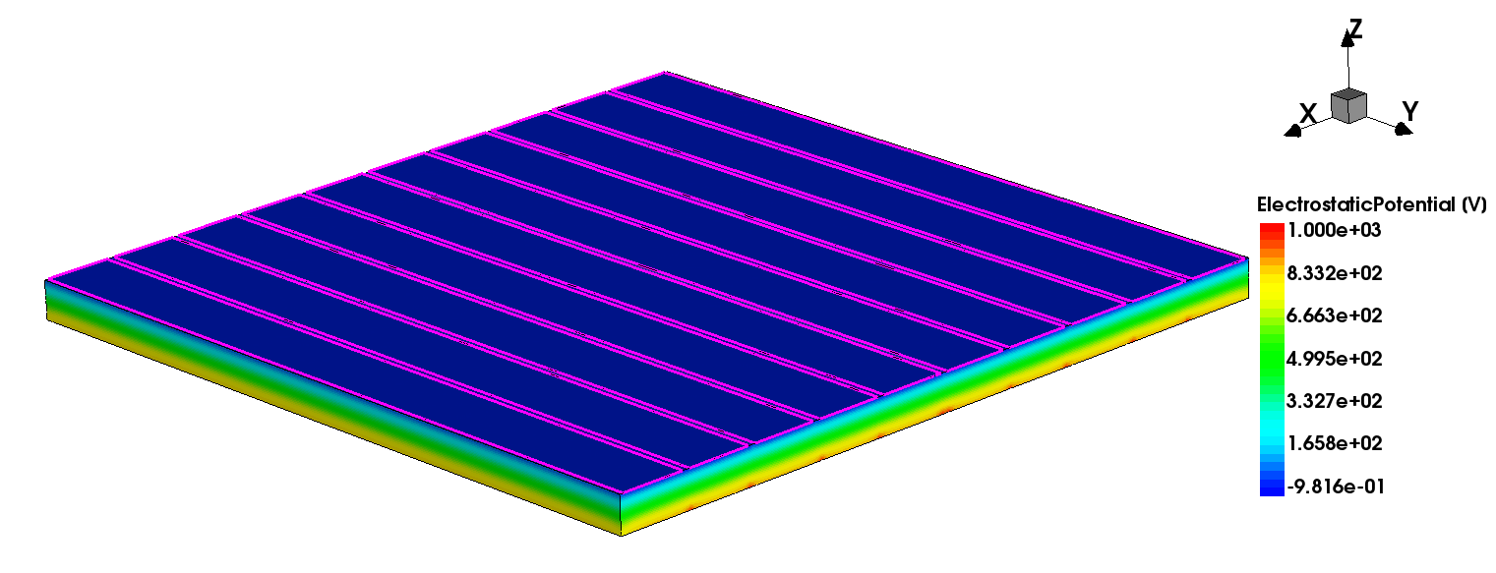
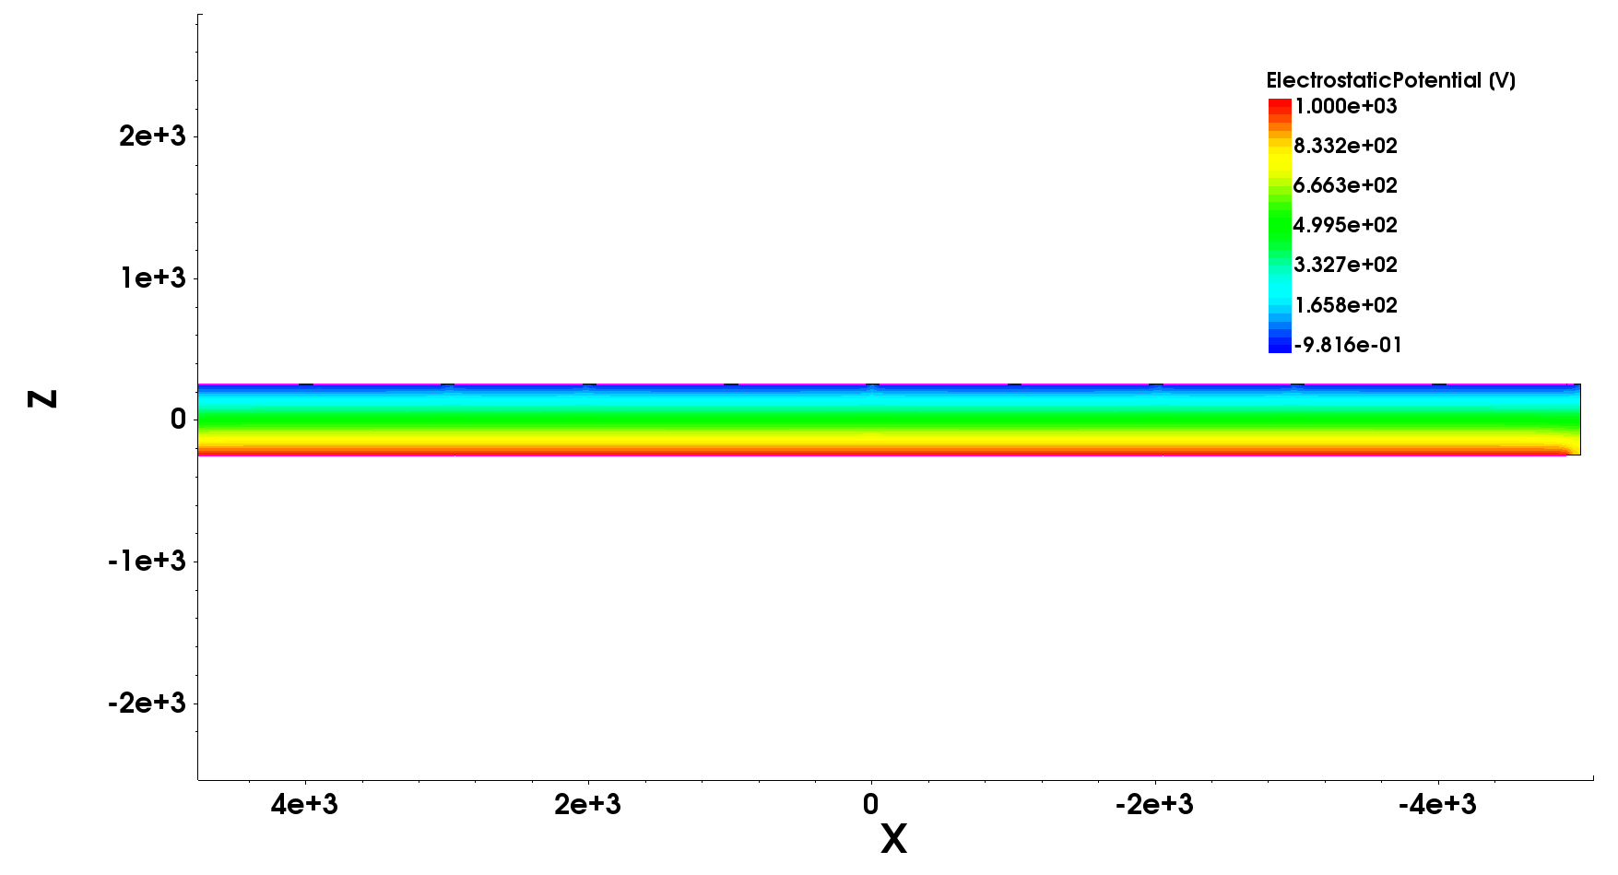
Simulation
电势分布
正面 0 V
反面 1000 V

Slide 4
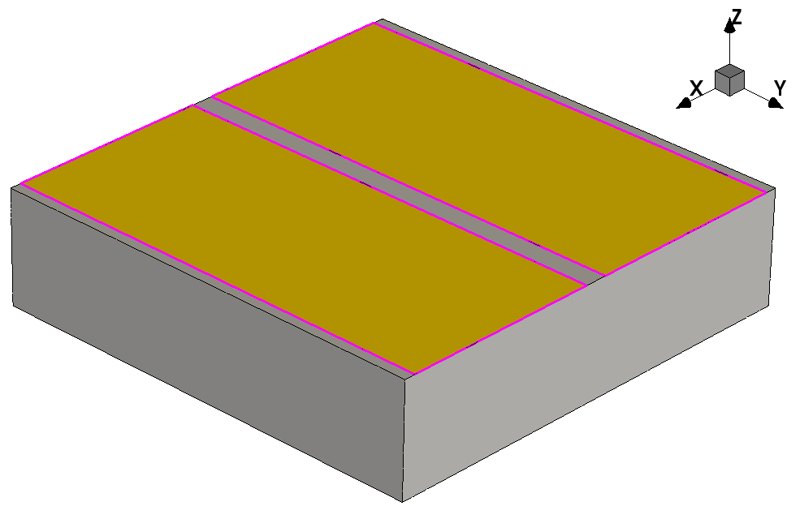
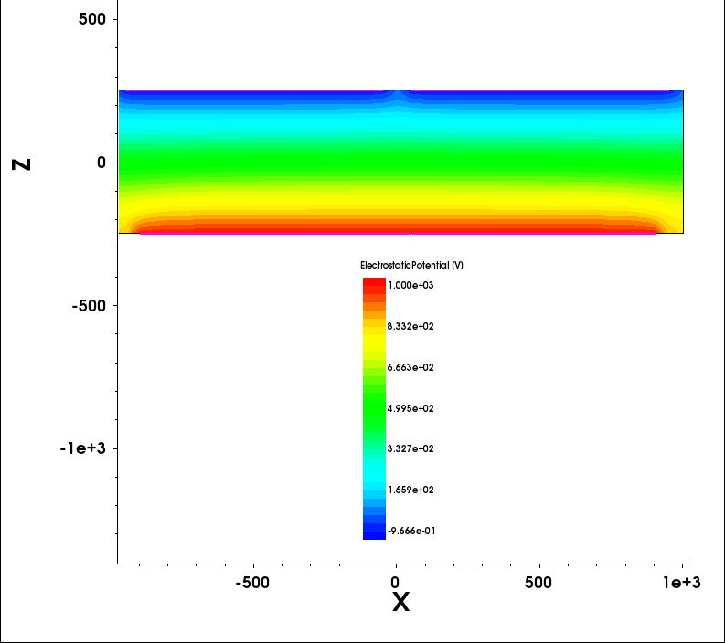
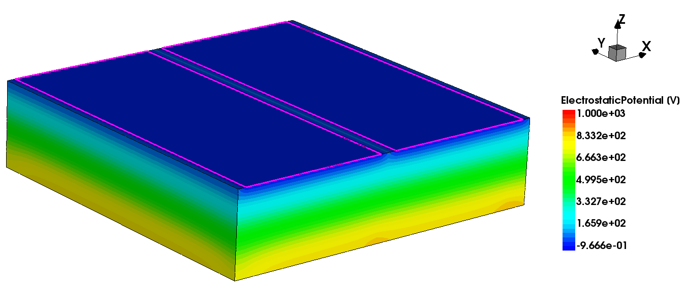
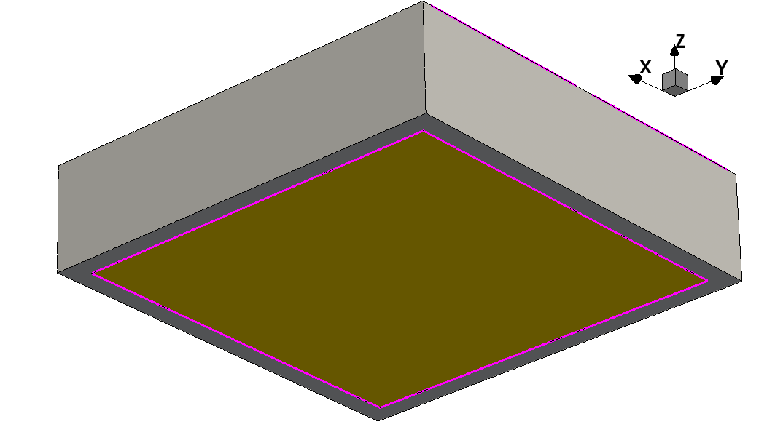
模型较大，模拟耗时较长
制作小模型以测试代码（Meshing、Simulation）

